Slide 1

Inteligencia Artificial Generativa Aplicada en Biomedicina
Clase 8: Vision Generativa /
Generative Adversarial Networks (GANs)
Autor: Paulo Veiga/Marcos Sanchez Sorondo
Última Modificación: Abril, 2026

Slide 2
PANORAMA DE LA IA GENERATIVA DE VISIÓN
Panorama de la IA Generativa de Visión
1
Panorama de la IA Generativa de Visión
IA discriminativa vs. generativa, línea de tiempo histórica y modelos del curso
2
Introducción a las GANs
Origen (Goodfellow 2014), intuición del falsificador y el detective, arquitectura básica
3
El Ejemplo de Slanted Land
De la intuición a los números: Discriminador, Generador y sus pesos
4
Tipos de GANs y Aplicaciones en Biomedicina
Vanilla GAN, StyleGAN, fortalezas clínicas y generación de datos sintéticos
5
Limitaciones y Cierre
Problemas de entrenamiento, evaluación, sesgo y próximos pasos

Slide 3
PANORAMA DE LA IA GENERATIVA DE VISIÓN
IA Generativa de Visión
01
02
03
¿Qué hace diferente a la IA generativa?
¿Por qué importa en Biomedicina?
¿Qué modelos existen?
En qué se distingue conceptualmente de otros tipos de IA visual.
Qué problemas reales resuelve en el contexto clínico e investigador.
Un mapa de GANs, Diffusion Networks y SAM — y cuándo usar cada uno.

Slide 4
PANORAMA DE LA IA GENERATIVA DE VISIÓN
¿Qué es la IA Generativa de Visión?
Todo parte de una distinción fundamental. Históricamente, la IA visual se diseñó para analizar lo que ya existe — clasificar radiografías, detectar tumores, medir estructuras. Eso es la IA discriminativa: aprende a distinguir entre categorías. La IA generativa hace algo cualitativamente distinto: aprende a crear contenido visual nuevo que no existía antes.
Aspecto
IA Discriminativa
IA Generativa
¿Qué hace?
Analiza y clasifica lo que ya existe
Crea contenido nuevo que no existía
Pregunta típica
"¿Esto es un tumor maligno o benigno?"
"Genera una imagen de un tumor maligno"
Lo que aprende
A distinguir entre categorías
La estructura interna de los datos
Salida
Una etiqueta o un número
Una imagen, un sonido, un texto
Ejemplo en medicina
Clasificador de histología
Generador de imágenes histológicas sintéticas

Slide 5




PANORAMA DE LA IA GENERATIVA DE VISIÓN
¿Por qué importa en Biomedicina?
Entrenar un buen modelo de diagnóstico por imágenes requiere miles — a veces decenas de miles — de imágenes etiquetadas por expertos. En la práctica, esto enfrenta tres barreras que casi siempre aparecen juntas:
Escasez
Privacidad
Coste
Ciertas patologías son tan raras que simplemente no existen suficientes casos documentados para entrenar modelos robustos.
Los datos de pacientes están protegidos por regulaciones estrictas: HIPAA, GDPR y legislaciones locales limitan el acceso y la distribución.
Etiquetar imágenes médicas requiere tiempo de especialistas altamente cualificados — un recurso escaso y caro.
Lo que la IA Generativa hace posible: aumentación de datos sintéticos, síntesis de casos raros, traducción entre modalidades (MRI→CT), anonimización con realismo clínico y restauración de imágenes con artefactos. Una U-Net entrenada combinando imágenes reales y sintéticas de MRI logró un Dice score de 0.9524 frente a 0.9459 entrenando solo con datos reales.

Slide 6

PANORAMA DE LA IA GENERATIVA DE VISIÓN
Línea de tiempo: el camino hasta hoy
Tres eras, un campo en aceleración constante. Este curso arranca con el hito más influyente de la segunda era.
Era Estadística · 1950s–2000s
1
Redes neuronales, backpropagation. Resultados prometedores en teoría, pero muy limitados visualmente en la práctica.
2
Era de las GANs · 2014–2020
Ian Goodfellow publica la GAN original. Primera generación fotorrealista de imágenes. El campo explota en variantes y aplicaciones.
Era de la Difusión · 2020–hoy
3
DALL·E, Stable Diffusion, Midjourney. Control por texto, generación de vídeo, modelos de base masivos.
4
SAM & Modelos de Segmentación · 2023–hoy
Meta lanza Segment Anything Model (SAM). Segmentación interactiva de cualquier objeto en cualquier imagen. Prompteable con puntos, cajas o máscaras — sin reentrenamiento.
Este curso empieza con el hito más influyente de la segunda era: las Generative Adversarial Networks.

Slide 7
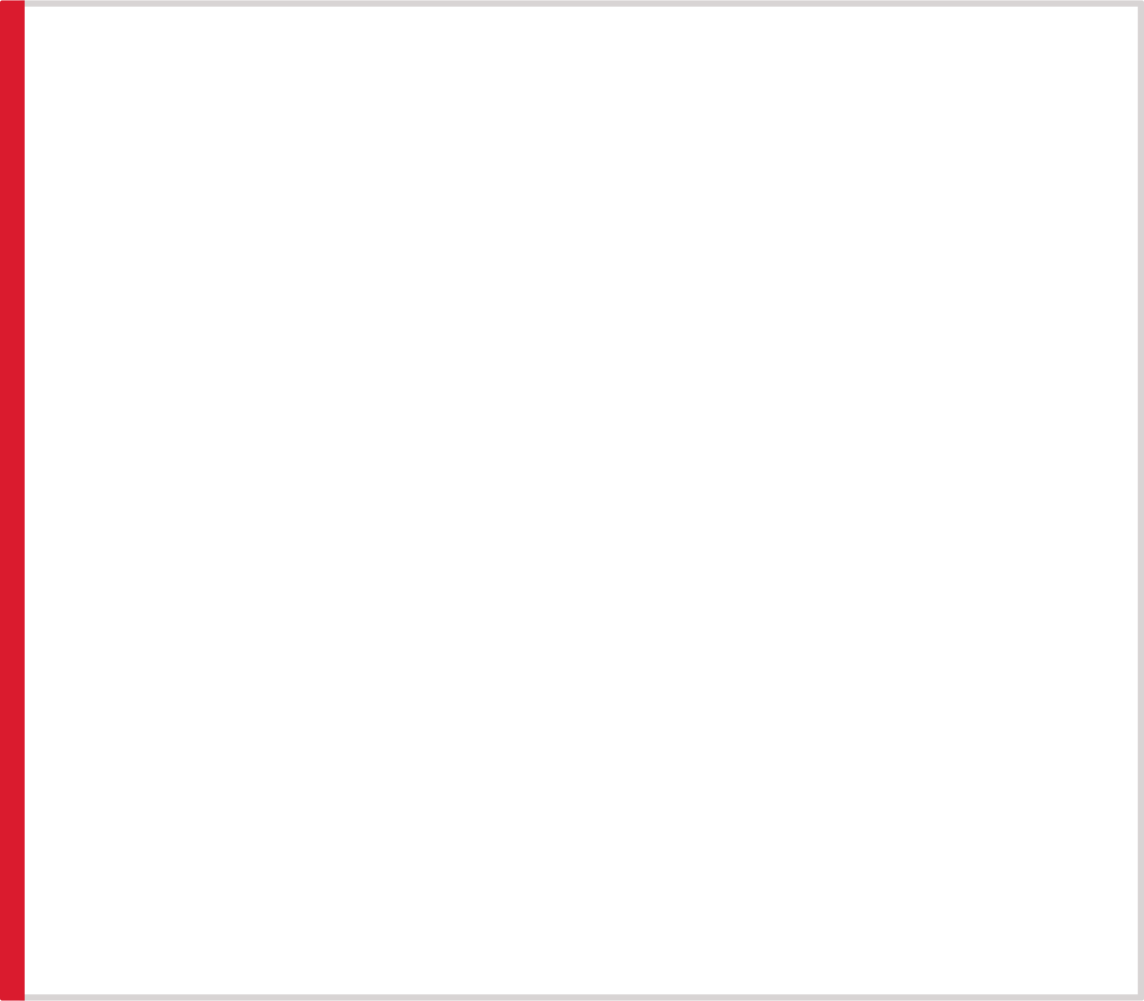
PANORAMA DE LA IA GENERATIVA DE VISIÓN
Los modelos que veremos en el curso
Tres familias de redes generativas — tres bloques temáticos dedicados. Cada modelo responde una pregunta diferente: al final del curso, sabremos cuándo usar cada uno.
GANs — Generative Adversarial Networks
Diffusion Networks
SAM — Segment Anything Model (Meta, 2023)
Aprenden a reconstruir una imagen desde el ruido, paso a paso. Motor de Stable Diffusion, DALL·E y Midjourney.
Pregunta: ¿Cómo generar imágenes diversas y controlables a partir de una descripción?
Dos redes que compiten: una genera, la otra evalúa. Motor de los deepfakes, StyleGAN y la síntesis de imágenes médicas.
Pregunta: ¿Cómo generar imágenes realistas que "engañen" a un evaluador?
No genera imágenes — las entiende. Puede segmentar cualquier objeto en cualquier imagen con precisión quirúrgica. Es prompteable: se guía con puntos, cajas o máscaras.
Pregunta: ¿Cómo identificar y aislar estructuras en imágenes médicas de forma automatizada e interactiva?

Slide 8
PANORAMA DE LA IA GENERATIVA DE VISIÓN
Tabla comparativa rápida
Esta tabla no es para memorizar — es para consultar cuando tengas un problema real y necesites decidir qué herramienta usar.
Criterio
GANs
Diffusion Networks
SAM
¿Para qué sirve?
Generar imágenes realistas, transformar modalidades, aumentar datos
Generar imágenes desde texto o guías visuales con alta diversidad
Segmentar y aislar estructuras en imágenes existentes
Velocidad
Muy rápida (una pasada)
Lenta (muchos pasos iterativos)
Muy rápida
Control
Moderado
Alto (guiado por texto)
Alto (guiado por puntos o cajas)
Fortaleza
Velocidad + realismo
Diversidad + controlabilidad
Precisión de segmentación
Limitación
Inestabilidad, mode collapse
Lento, costoso computacionalmente
No genera contenido nuevo
Caso en biomedicina
Síntesis histológica, MRI→CT
Generación desde descripciones clínicas
Segmentación de tumores, órganos, células

Slide 9
INTRODUCCIÓN A LAS GANS
Introducción a las GANs
1
Panorama de la IA Generativa de Visión
IA discriminativa vs. generativa, línea de tiempo histórica y modelos del curso
2
Introducción a las GANs
Origen (Goodfellow 2014), intuición del falsificador y el detective, arquitectura básica
3
El Ejemplo de Slanted Land
De la intuición a los números: Discriminador, Generador y sus pesos
4
Tipos de GANs y Aplicaciones en Biomedicina
Vanilla GAN, StyleGAN, fortalezas clínicas y generación de datos sintéticos
5
Limitaciones y Cierre
Problemas de entrenamiento, evaluación, sesgo y próximos pasos

Slide 10
INTRODUCCIÓN A LAS GANS
Generative Adversarial Networks (GANs)

Slide 11
INTRODUCCIÓN A LAS GANS
Punto de partida
"¿Cómo enseñarle a una máquina a crear algo que nunca ha visto?"
Esta es la pregunta que Ian Goodfellow se hizo en 2014. La respuesta que encontró cambió el campo de la inteligencia artificial para siempre y puso en marcha una de las líneas de investigación más prolíficas de la historia de la IA.
La idea central
El recorrido de este capítulo
En lugar de enseñarle a una red a crear directamente, haz que compita contra otra red que aprende a detectar sus errores. La presión de la competencia hace que ambas mejoren continuamente.
De dónde vienen las GANs y cómo evolucionaron
Cómo funcionan por dentro — sin fórmulas, con intuición
Para qué sirven y dónde tienen límites
Cómo se aplican concretamente en Biomedicina

Slide 12
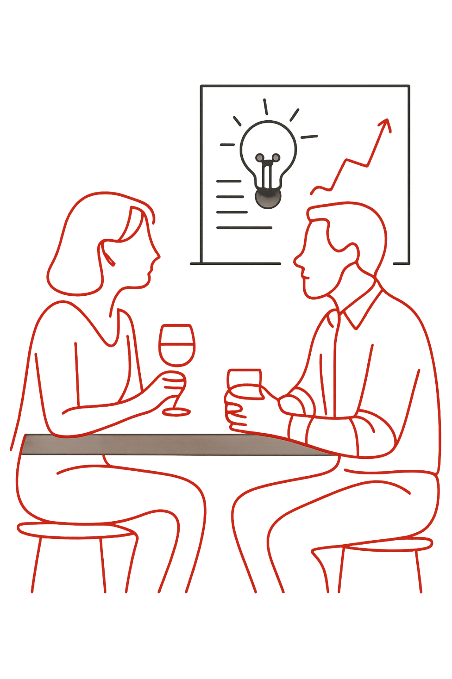

INTRODUCCIÓN A LAS GANS
El origen: una noche en un bar (2014)
Montreal, junio de 2014. Ian Goodfellow, 27 años, propone en una conversación de bar una idea aparentemente simple: ¿y si en lugar de una sola red, usamos dos? Una que genera, otra que evalúa. Que compitan.
Sus colegas son escépticos. Esa misma noche implementa el prototipo. Funciona en el primer intento.
70K+
Citas del paper original
"La idea más interesante en machine learning en los últimos 20 años." — Yann LeCun

Slide 13

INTRODUCCIÓN A LAS GANS
Modelo Mental Para Entenderlo
Un experimento mental: el mundo de los rostros. Imaginad una sociedad donde existen miles de rostros reales con características reconocibles. En esa sociedad aparecen dos personajes con objetivos opuestos:
El Falsificador
El Detective
Objetivo: crear rostros que parezcan pertenecer a ese mundo.
Método: prueba y error. Genera un rostro, recibe feedback, ajusta, repite. Puede estudiar todos los rostros reales que quiera, pero no sabe cómo se fabrican.
Objetivo: distinguir los rostros reales de los falsos.
Ventaja: ve ambos tipos — los reales del dataset y los que produce el falsificador. Como el falsificador mejora constantemente, él también tiene que mejorar.
¿Qué pasa cuando estos dos compiten durante miles — o millones — de rondas? Los dos se vuelven extraordinariamente buenos en lo suyo.

Slide 14

INTRODUCCIÓN A LAS GANS
Arquitectura de una GAN
Lo que acabamos de describir con el falsificador y el detective tiene una arquitectura técnica precisa. Cada elemento de la analogía corresponde a un componente real de la red:
Analogía
Componente técnico
Función
El Falsificador
Generador (G)
Transforma ruido aleatorio en imágenes sintéticas
Los rostros falsos
Imágenes generadas
Output del Generador — al principio, puro ruido visual
El Detective
Discriminador (D)
Clasifica cada imagen como "real" o "falsa" con un score entre 0 y 1
El veredicto
Señal de pérdida (loss)
Número que mide el error de cada red y guía su aprendizaje
Las rondas de competencia
Épocas de entrenamiento
Ciclos en los que ambas redes actualizan sus parámetros internos
Clasificación
Generador
Salida: real o falso
Recibe ruido aleatorio
Arquitectura GAN
Discriminador
Salida sintética
Recibe reales y generadas
Imágenes generadas

Slide 15
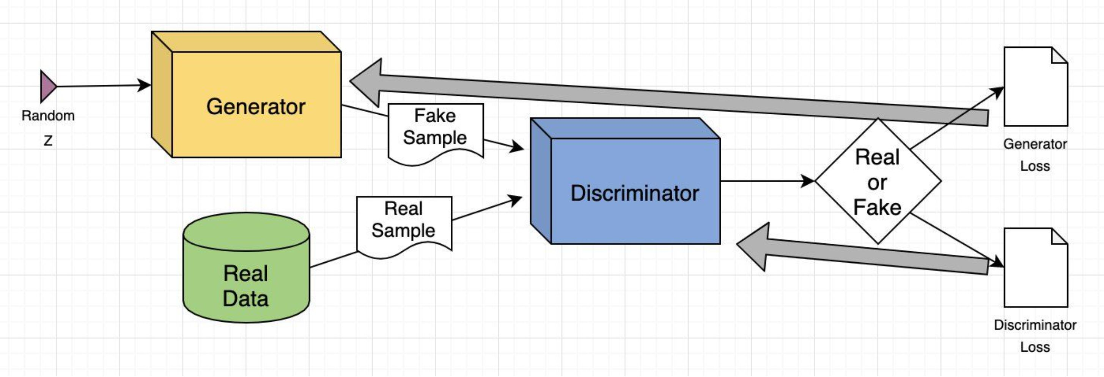
INTRODUCCIÓN A LAS GANS
Arquitectura de una "Vanilla" GAN
¿Qué es una GAN? - Explicación sobre las redes generativas antagónicas - AWS

Slide 16





INTRODUCCIÓN A LAS GANS
Entrenamiento paso a paso
Cuatro pasos que se repiten miles de veces — así es como una GAN aprende a engañar.
Paso 3 — El Discriminador emite su veredicto
Paso 2 — El Discriminador evalúa
Paso 1 — El Generador produce su primer intento
Recibe dos tipos de inputs en cada ronda: imágenes reales del dataset de entrenamiento e imágenes falsas producidas por el Generador en el Paso 1. Su tarea: asignar a cada imagen una probabilidad de ser real (entre 0 y 1).
Al principio tiene la tarea fácil — las imágenes del Generador son obviamente falsas.
Produce un número entre 0 y 1: cerca de 1 → "Esto es real"; cerca de 0 → "Esto es claramente falso"; cerca de 0.5 → "No tengo idea". Cuando el Generador logra que el Discriminador dé 0.5 de forma consistente, es el éxito.
Recibe como entrada un vector de ruido aleatorio — números al azar que representan un punto en un espacio de posibilidades. Con ese ruido como semilla, produce una imagen. Al principio del entrenamiento, esa imagen es literalmente ruido visual — manchas sin forma ni sentido.
Analogía: el falsificador en su primer día. No sabe nada de los rostros reales — produce garabatos.
Paso 5 — El ciclo se repite miles de veces
Paso 4 — Ambos aprenden del resultado
Generar → evaluar → aprender. Este loop puede repetirse cientos de miles de veces. Con cada iteración, el Generador produce imágenes más convincentes y el Discriminador se vuelve más exigente. Al final, el ojo humano no puede distinguir lo real de lo generado.
El veredicto se convierte en señal de aprendizaje: el Generador ajusta sus parámetros para engañar mejor la próxima vez; el Discriminador ajusta los suyos para detectar mejor. Ambos actualizan simultáneamente — cada uno aprende del error del otro.

Slide 17
EL EJEMPLO DE SLANTED LAND
El Ejemplo de Slanted Land
1
Panorama de la IA Generativa de Visión
IA discriminativa vs. generativa, línea de tiempo histórica y modelos del curso
2
Introducción a las GANs
Origen (Goodfellow 2014), intuición del falsificador y el detective, arquitectura básica
3
El Ejemplo de Slanted Land
De la intuición a los números: Discriminador, Generador y sus pesos
4
Tipos de GANs y Aplicaciones en Biomedicina
Vanilla GAN, StyleGAN, fortalezas clínicas y generación de datos sintéticos
5
Limitaciones y Cierre
Problemas de entrenamiento, evaluación, sesgo y próximos pasos

Slide 18
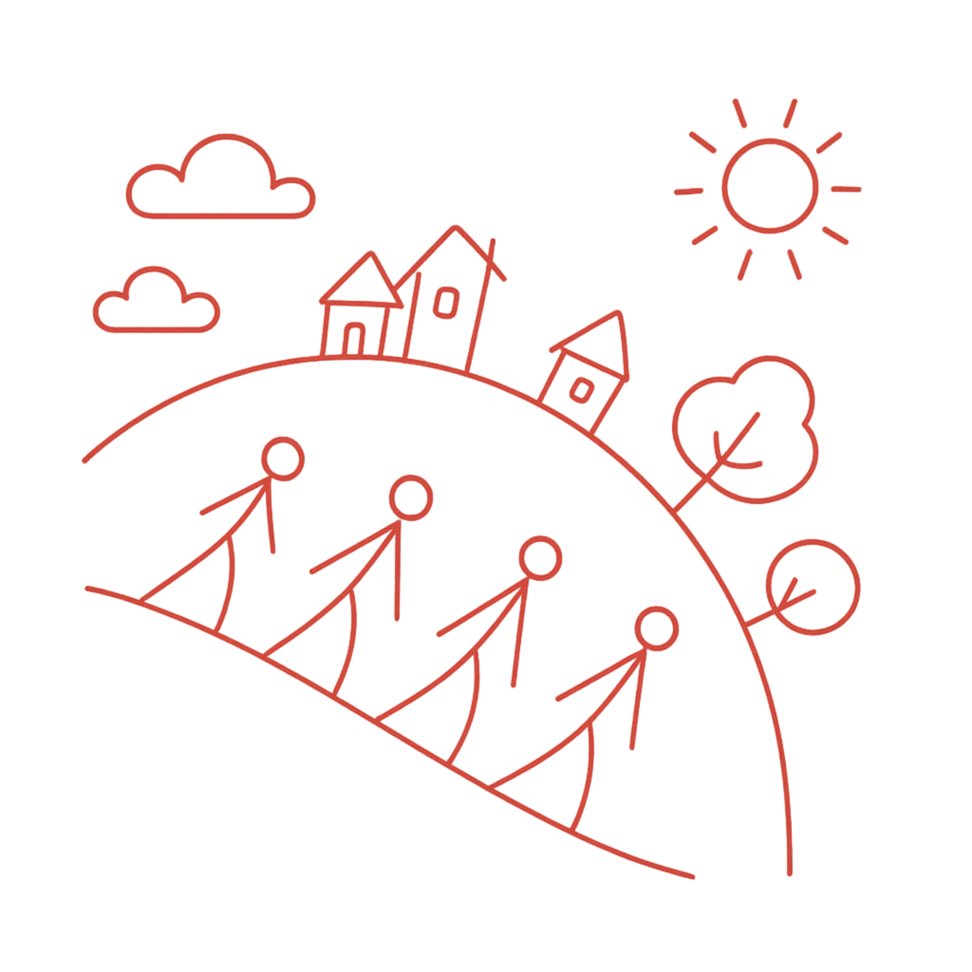

EL EJEMPLO DE SLANTED LAND
El Problema: ¡Bienvenidos a Slanted Land! 🌀
Imagina un mundo peculiar llamado Slanted Land, donde absolutamente todo se inclina: los árboles, las casas, las personas e incluso la pizza que comen los gatos. En este universo, la norma es la inclinación.
Los habitantes de Slanted Land solo conocen rostros con una ligera inclinación. Para ellos, un rostro completamente recto sería una anomalía, algo totalmente extraño e incomprensible.
El problema urgente: la app de citas de Slanted Land, TiltedTinder, necesita generar fotos de perfil para sus usuarios. Pero solo tienen 4 fotos reales en toda su base de datos. Con tan pocos datos, nadie encuentra pareja. ¡La supervivencia romántica de toda una civilización inclinada depende de nuestra GAN! 💘
Universo Inclinado
Rostros "Normales"
Todo, desde la gravedad hasta las cejas de sus habitantes, está en un ángulo distintivo.
Solo existen los rostros inclinados; un rostro recto les resulta completamente alienígena.
Basado en el tutorial de Rowel Atienza — ver video: https://www.youtube.com/watch?v=8L11aMN5KY8&t=16s

Slide 19
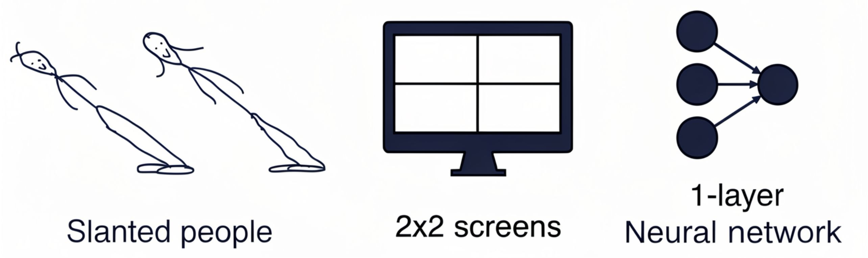
EL EJEMPLO DE SLANTED LAND
El mundo de Slanted Land
Imágenes 2×2 píxeles
Dataset real
Red de una sola capa
Cada imagen se representa como una pantalla con 4 celdas — cada celda tiene un valor entre 0 (blanco) y 1 (negro).
Son imágenes de personas inclinadas. El Generador va a aprender a producir imágenes que se parezcan a esas personas.
La arquitectura más simple posible — ideal para entender los fundamentos sin complejidad adicional.

Slide 20
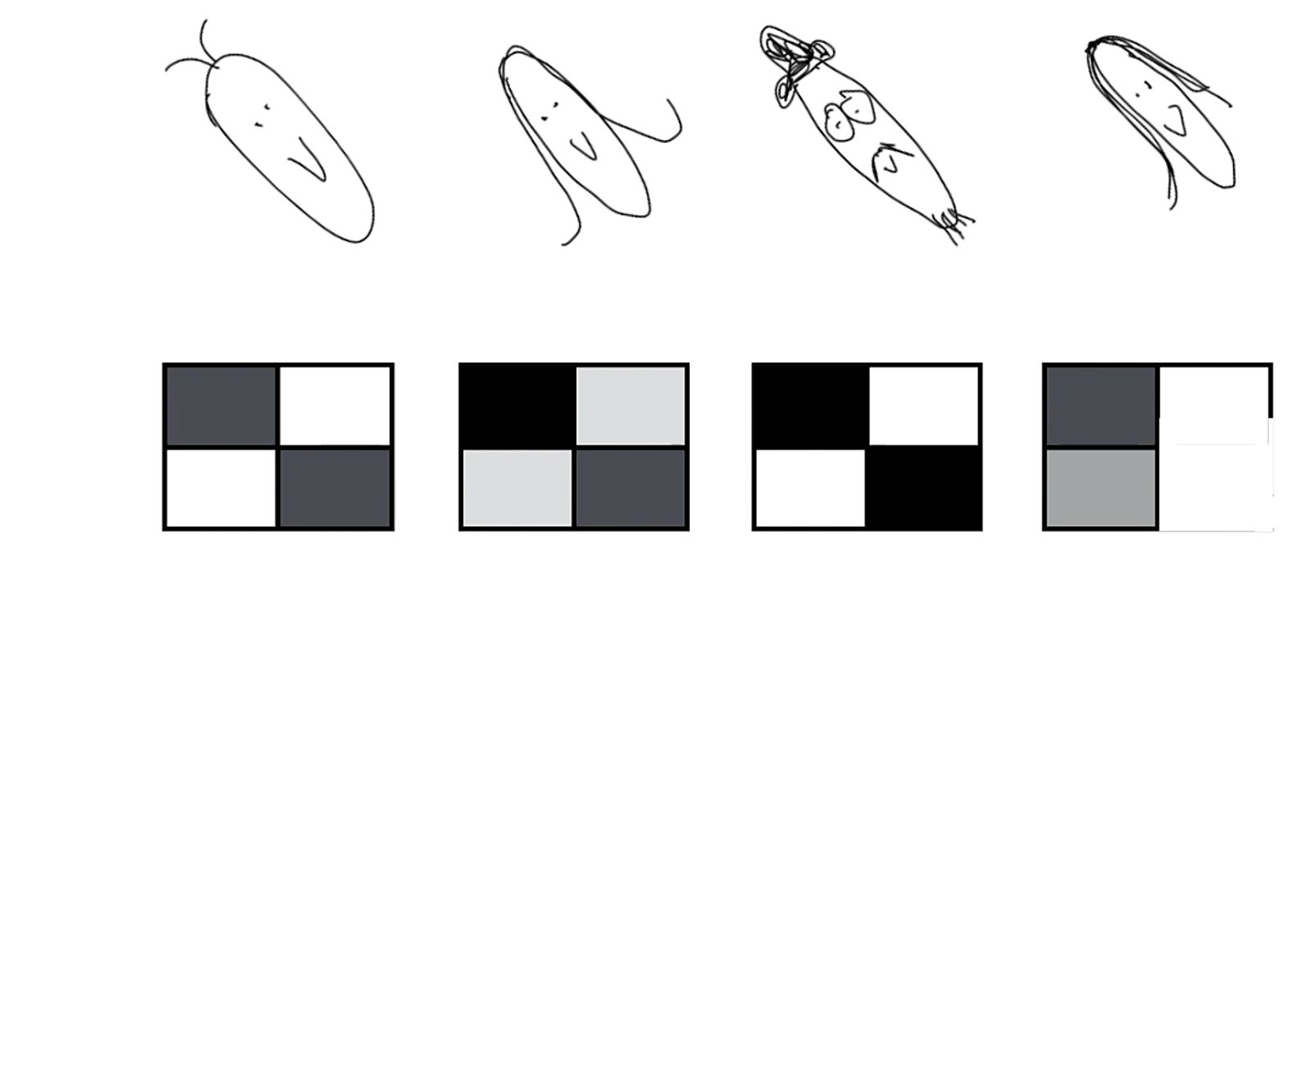
EL EJEMPLO DE SLANTED LAND
Los datos reales: caras con patrón
Las "caras" de Slanted Land, codificadas como píxeles, tienen un patrón consistente:
Esquinas oscuras en la diagonal principal (arriba-izquierda y abajo-derecha): valor alto
Esquinas claras en la diagonal secundaria (arriba-derecha y abajo-izquierda): valor bajo
Ese patrón diagonal es la "firma" de una cara real. El Discriminador tiene que aprenderlo para poder distinguirla del ruido.

Slide 21
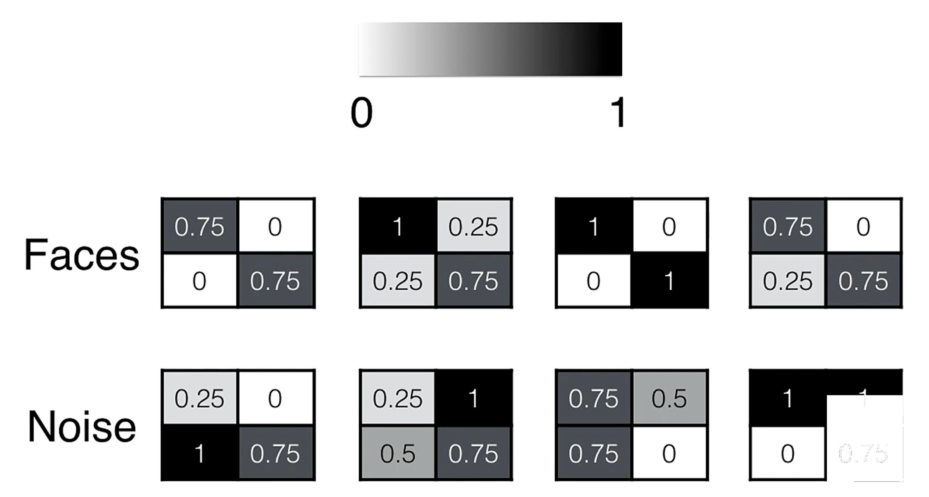
EL EJEMPLO DE SLANTED LAND
Caras vs. ruido: los dos tipos de imágenes
Caras (imágenes reales)
Ruido (imágenes falsas)
Valores altos en la diagonal principal, bajos en la secundaria. Patrón estructurado y reconocible.
Valores sin patrón, distribuidos aleatoriamente. Sin estructura diagonal. El Discriminador debe aprender a distinguirlos a partir de esos valores numéricos.

Slide 22
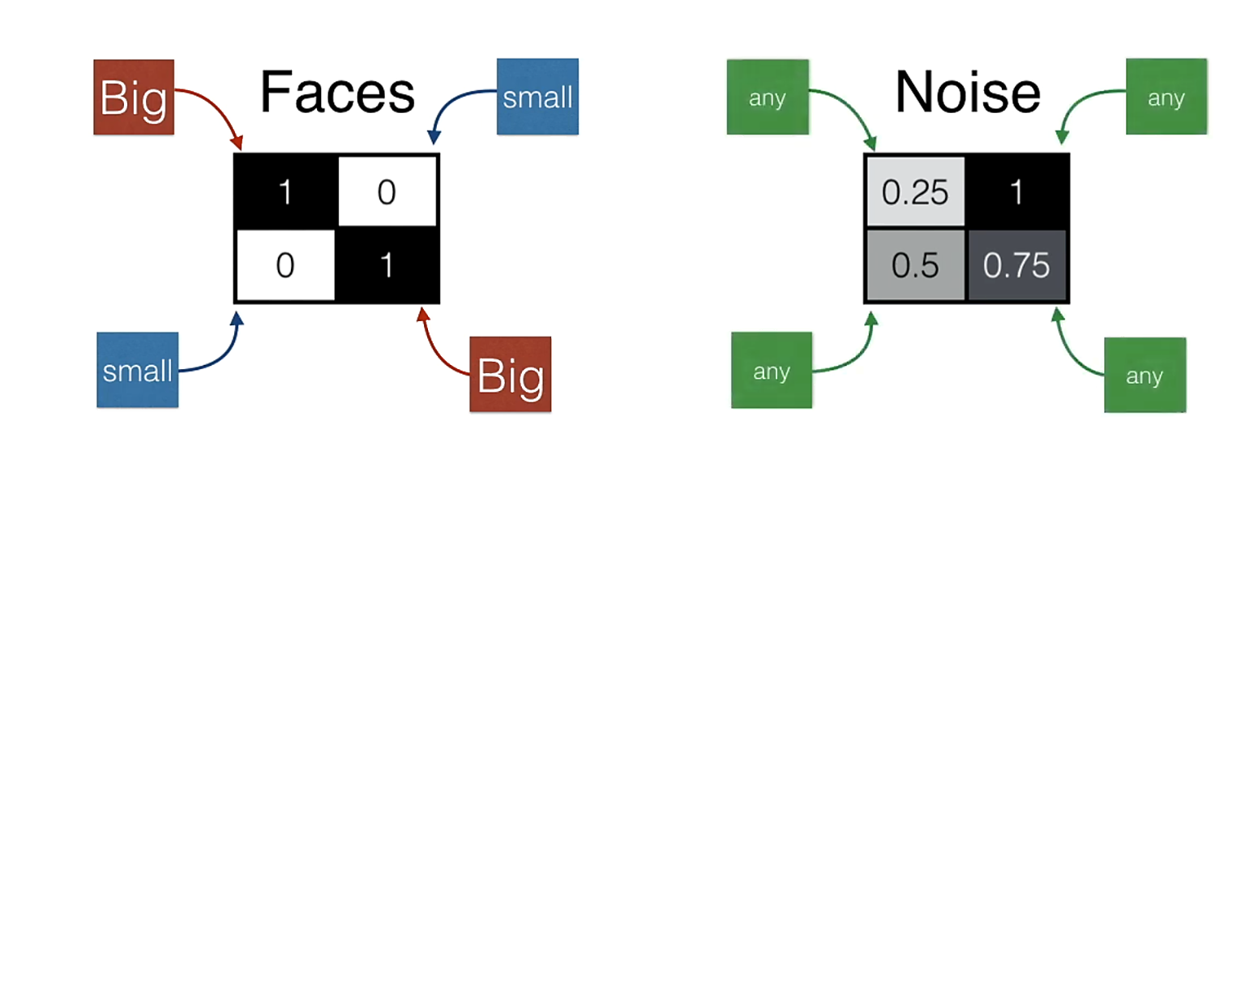
EL EJEMPLO DE SLANTED LAND
Construyendo el Discriminador
¿qué píxeles importan?
El Discriminador aprende que en las caras de Slanted Land:
Los píxeles de la diagonal principal son grandes → reciben peso positivo (+1)
Los píxeles de la diagonal secundaria son pequeños → reciben peso negativo (−1)
Asigna estos pesos a cada posición: +1 para las que caracterizan una cara, −1 para las que no la caracterizan.

Slide 23
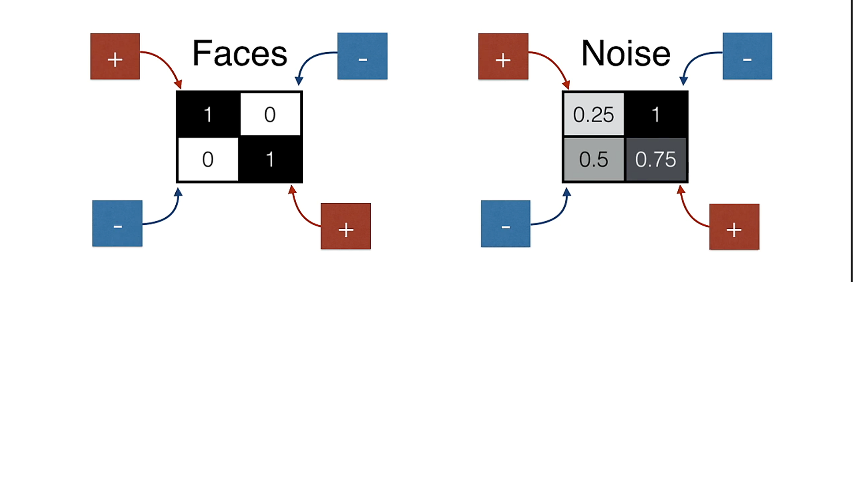
EL EJEMPLO DE SLANTED LAND
Construyendo el Discriminador
Calculo del Score
El score de una imagen = suma ponderada de sus valores de píxel × pesos aprendidos:
Cara prototipo
Imagen de ruido
1×(+1) + 0×(−1) + 0×(−1) + 1×(+1) = 2
0.25×(+1) + 1×(−1) + 0.5×(−1) + 0.75×(+1) = −0.5
Score > 1 → Real ✓
Score < 1 → Falsa ✓Score > 1 → Real ✓

Slide 24
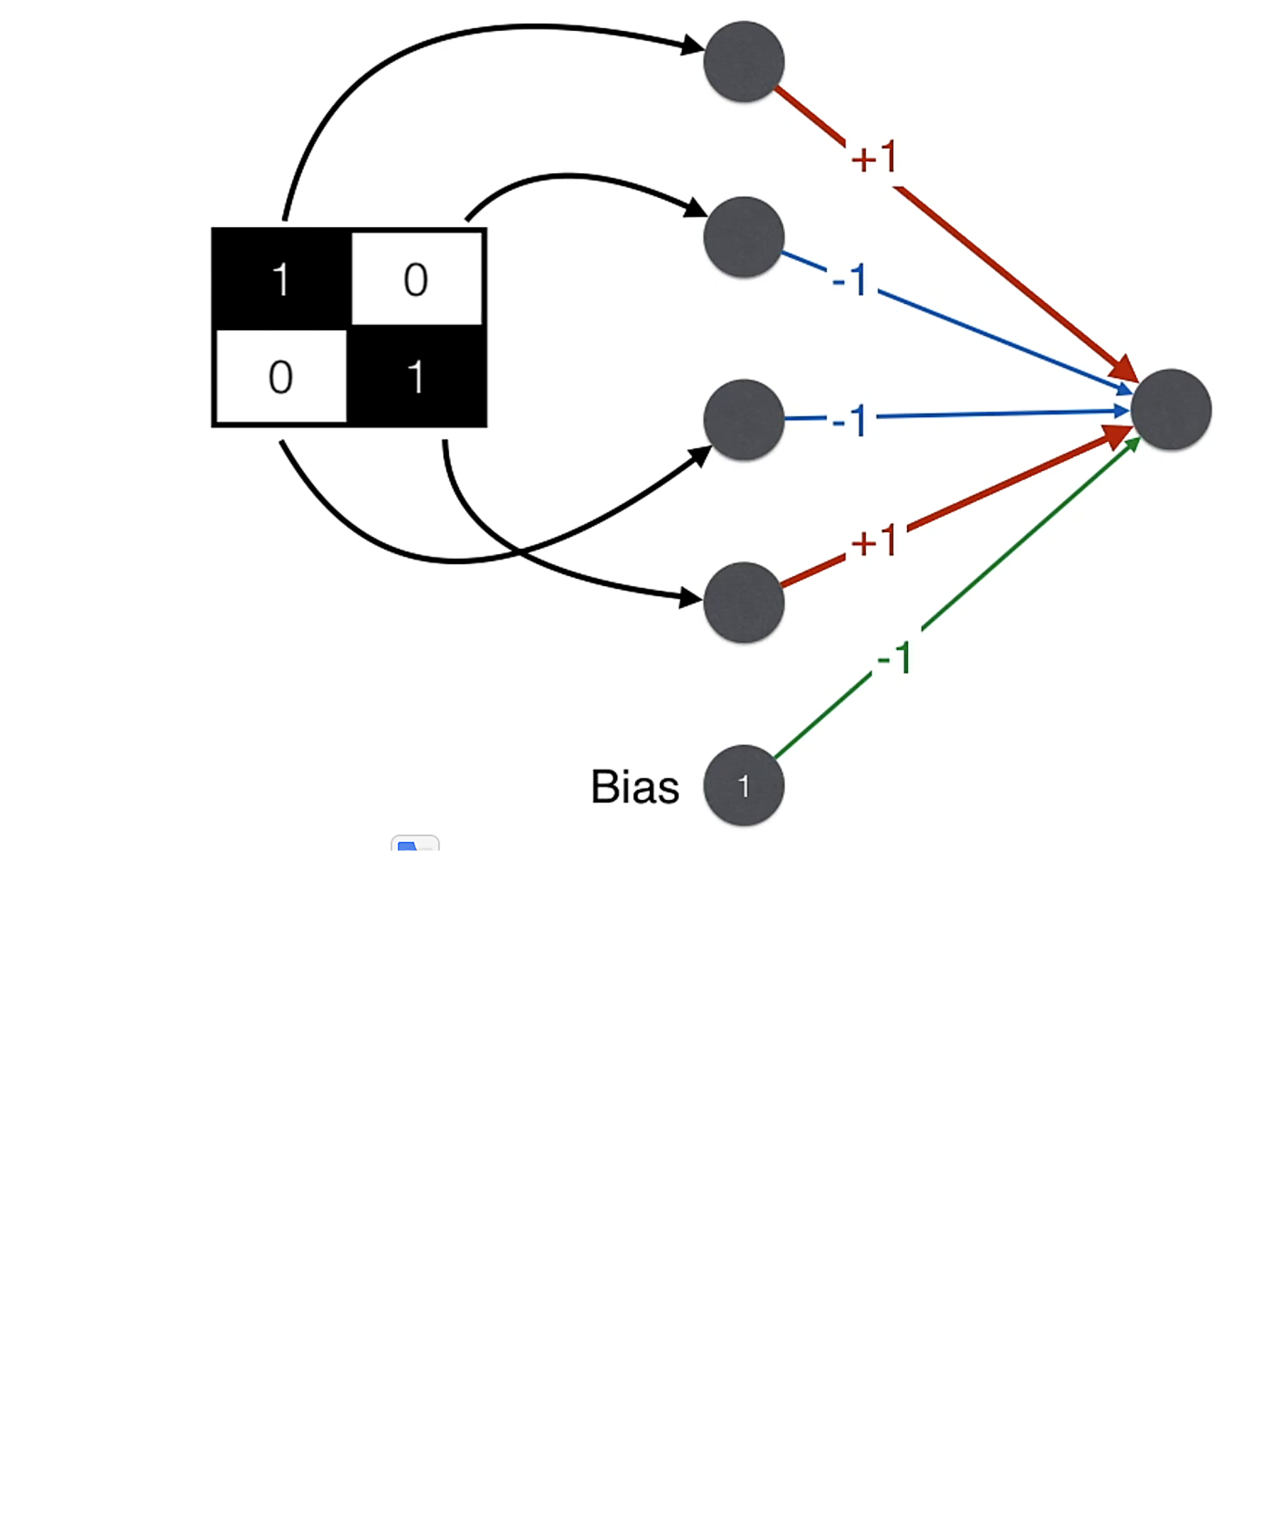
EL EJEMPLO DE SLANTED LAND
Discriminador Como red neuronal
Para la cara prototipo: σ(1×(+1) + 0×(−1) + 0×(−1) + 1×(+1) − 1) = σ(1)
Entradas (z)
Pesos (w)
Bias
z₁=1, z₂=0, z₃=0, z₄=1
w₁=+1, w₂=−1, w₃=−1, w₄=+1
valor fijo = 1, peso = −1
Suma ponderada
Sigmoid
1(+1)+0(−1)+0(−1)+1(+1)+1(−1) = 1
σ(1) ≈ 0.73 → imagen real

Slide 25
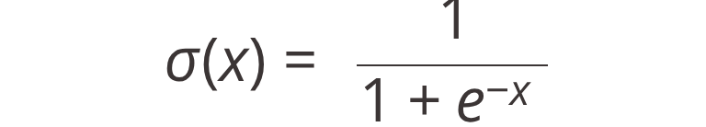
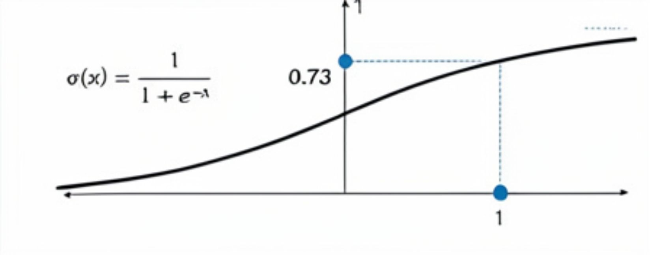
EL EJEMPLO DE SLANTED LAND
Función Sigmoid: la activación del Discriminador
La función sigmoid convierte cualquier número real en una probabilidad entre 0 y 1. Es la función de activación que usa el Discriminador para emitir su veredicto.
Rango acotado
Diferenciable
Monótona creciente
Punto medio en 0
Devuelve valores entre 0 y 1; se lee como probabilidad.
Es suave en todo punto; permite backpropagation.
Si sube la entrada, sube la salida; conserva el orden.
σ(0) = 0.5; umbral natural de decisión.

Slide 26
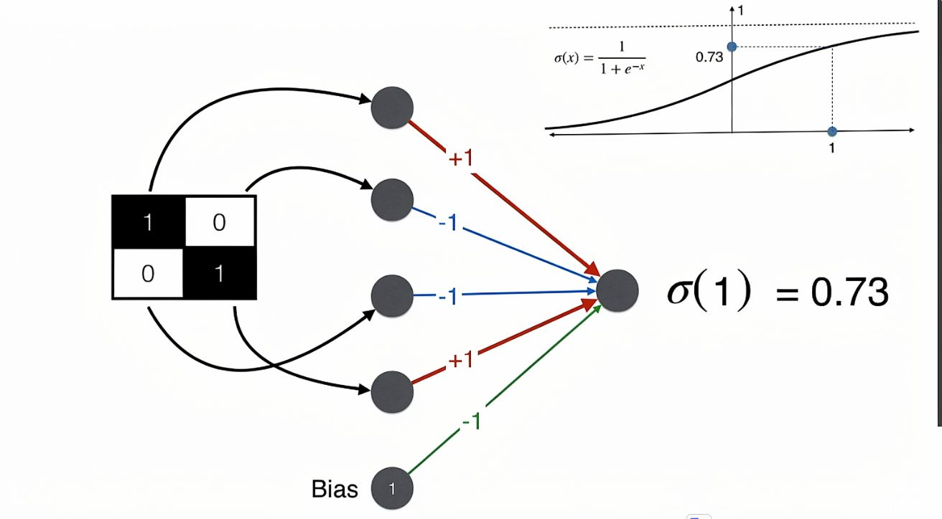
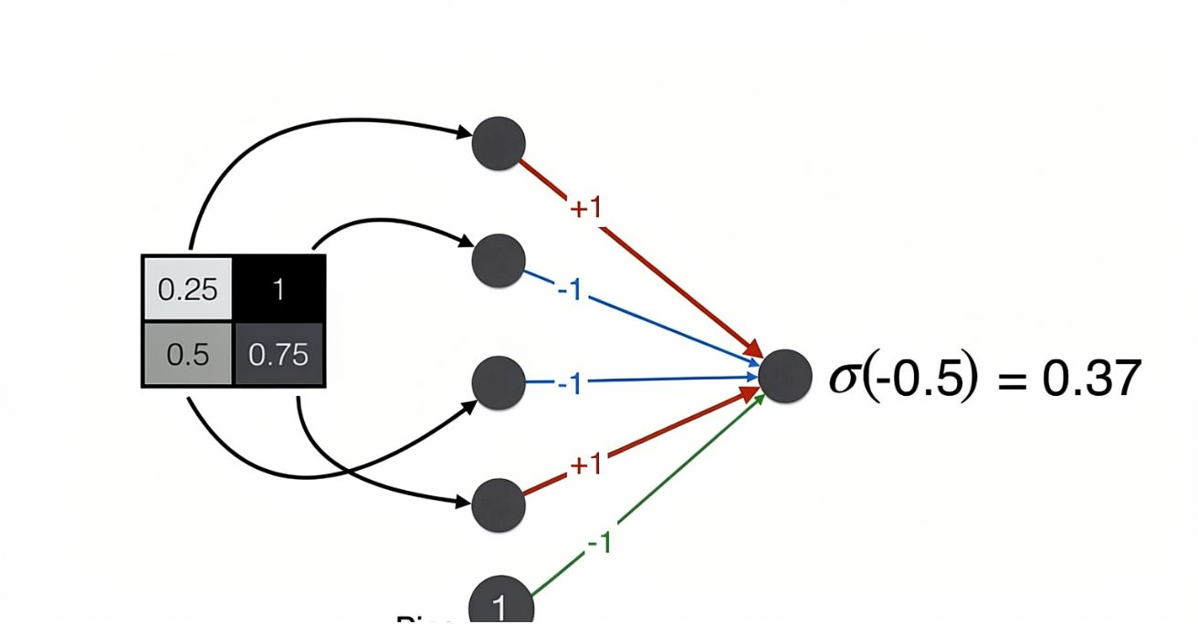
EL EJEMPLO DE SLANTED LAND
Pongamos todo junto del Discriminador
Cuando la cara prototipo pasa por la red completa:
σ(1) = 0.73 → "Estoy un 73% seguro de que esto es real"
Como 0.73 > 0.5, clasifica correctamente la imagen como real ✓
Cuando la imagen de ruido pasa por la misma red:
σ(-0.5) = 0.37 → "Estoy solo un 37% seguro de que esto sea real"
Como 0.37 < 0.5, clasifica correctamente la imagen como falsa ✓

Slide 27
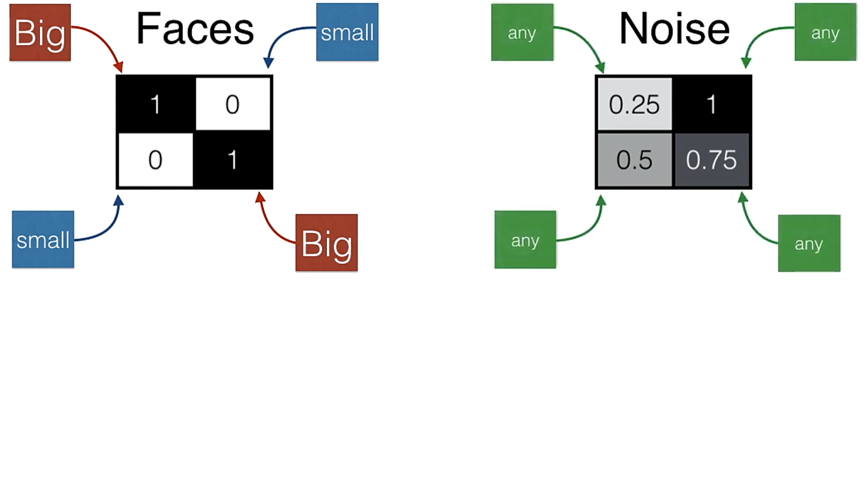
EL EJEMPLO DE SLANTED LAND
Construyendo el Generador
El objetivo opuesto
El Generador recibe un número aleatorio z (entre 0 y 1 — el "ruido latente") y tiene que producir una imagen de 2×2 píxeles. Su objetivo: producir imágenes que el Discriminador clasifique como reales (output cercano a 1).
La estructura es la inversa del Discriminador: de 1 número → 4 píxeles. En redes reales, esto se implementa con capas de upsampling y convoluciones transpuestas.

Slide 28
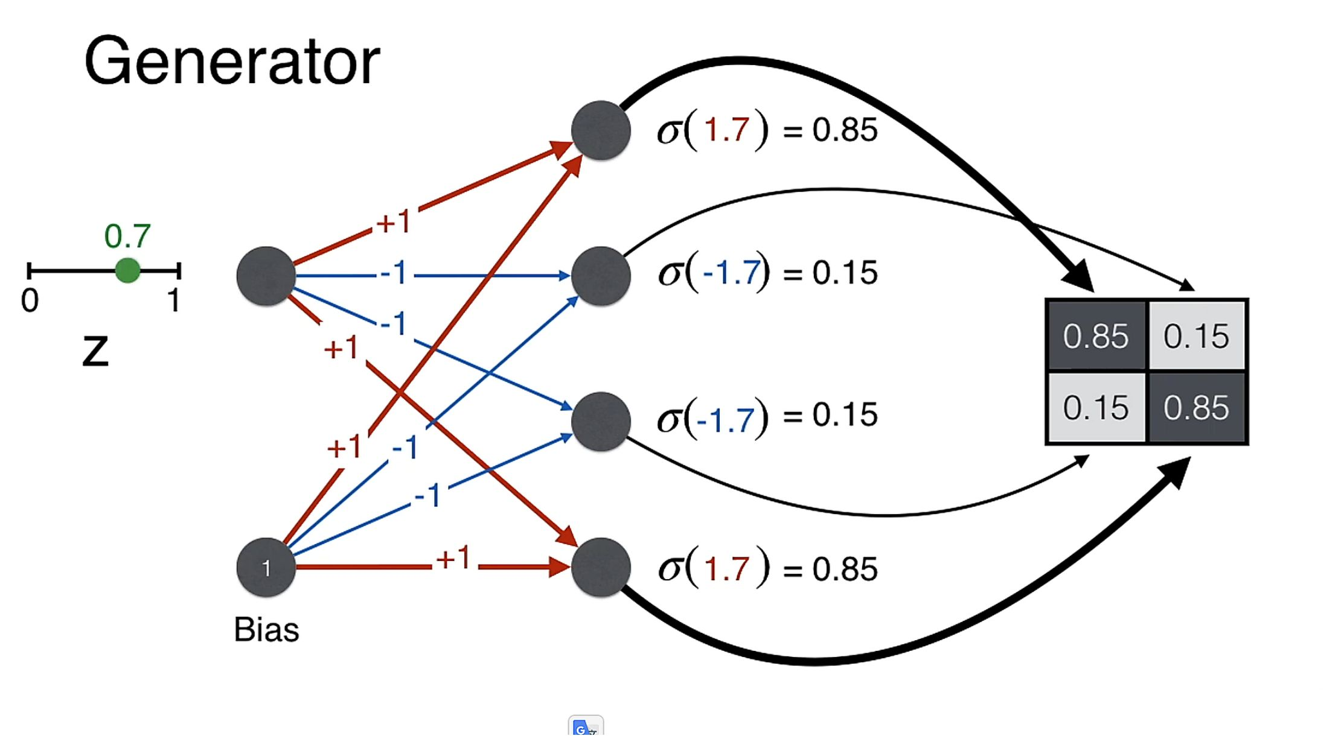
EL EJEMPLO DE SLANTED LAND
Construyendo el Generador
El Generador en acción: z = 0.7 → imagen
Con z = 0.7 como entrada y los pesos aprendidos, el Generador produce una imagen que reproduce el patrón diagonal de las caras reales. El Generador aprendió a engañar al Discriminador.
El resultado muestra el patrón diagonal característico de las caras de Slanted Land: valores altos en la diagonal principal, bajos en la secundaria. El Generador internalizó la estructura del dataset real.

Slide 29

EL EJEMPLO DE SLANTED LAND
Proceso de Entrenamiento
En los slides anteriores definimos los pesos del Discriminador y el Generador a mano (+1, −1, Bias). En la práctica, la red debe aprender esos pesos sola. Para eso necesitamos una forma de medir cuánto se equivocó — esa es la función de error.
Para que ambas redes aprendan, necesitamos medir exactamente cuánto se equivocaron. La función que hace eso en las GANs se llama log-loss (binary cross-entropy):
Cuando queremos que la predicción sea 1
Cuando queremos que la predicción sea 0
Error = −ln(predicción)
Se usa cuando la imagen es real y el Discriminador debe acercarse a 1.
Error = −ln(1 − predicción)
Se usa cuando la imagen es falsa y el Discriminador debe acercarse a 0.
La propiedad clave: el error es grande cuando la predicción está lejos del objetivo, y pequeño cuando está cerca. Esto guía el aprendizaje en la dirección correcta.

Slide 30

EL EJEMPLO DE SLANTED LAND
Log-loss: los dos casos
Label = 1 — Imagen Real
Label = 0 — Imagen Falsa
🔍 Discriminador entrenando con imagen real. Debe acercarse a 1.
✅ Predicción = 0.9 → −ln(0.9) ≈ 0.1 → Error pequeño
❌ Predicción = 0.1 → −ln(0.1) ≈ 2.3 → Error enorme
🎨 Generador entrenando: el Discriminador debe acercarse a 0 (detectar la imagen como falsa).
✅ Predicción = 0.1 → −ln(0.9) ≈ 0.1 → Error pequeño
❌ Predicción = 0.9 → −ln(0.1) ≈ 2.3 → Error enorme
La propiedad clave: el error es grande cuando la predicción está lejos del objetivo, y pequeño cuando está cerca. Esto guía el aprendizaje en la dirección correcta.

Slide 31
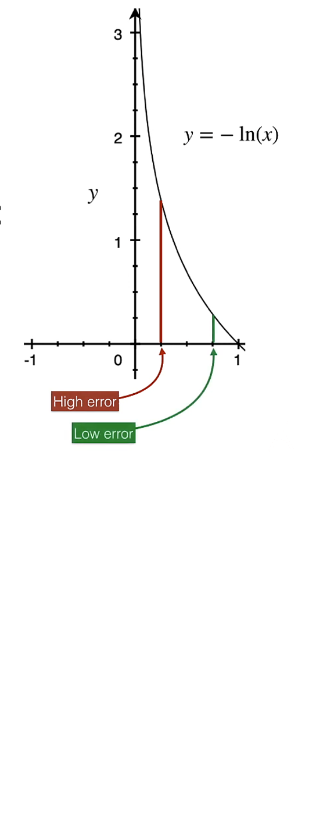
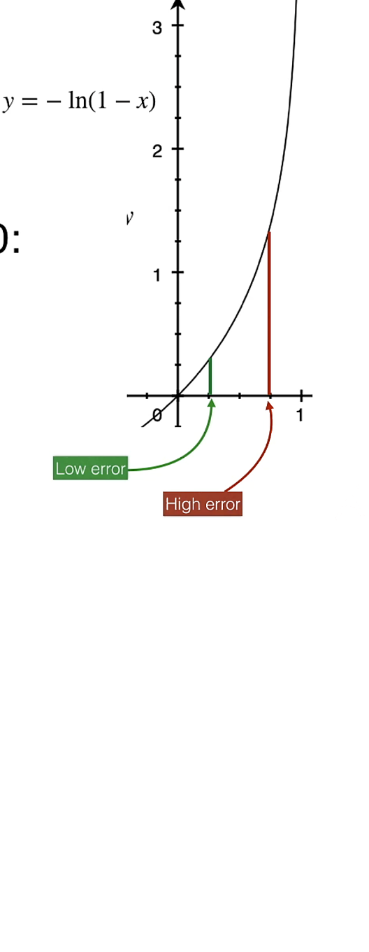
EL EJEMPLO DE SLANTED LAND
Loss Function Visualmente
🔍 Discriminador — imagen real
🎨 Generador — imagen falsa
Predicción = 1 (imagen real). Error = −ln(predicción). Predicción baja → alto error. Predicción alta → bajo error. El Discriminador quiere acercarse a 1 cuando ve imágenes reales.
Predicción = 0 (imagen falsa). Error = −ln(1−predicción). Predicción alta → alto error. El Generador quiere que el Discriminador le asigne score alto (cercano a 1) — lo opuesto al objetivo del Discriminador.

Slide 32

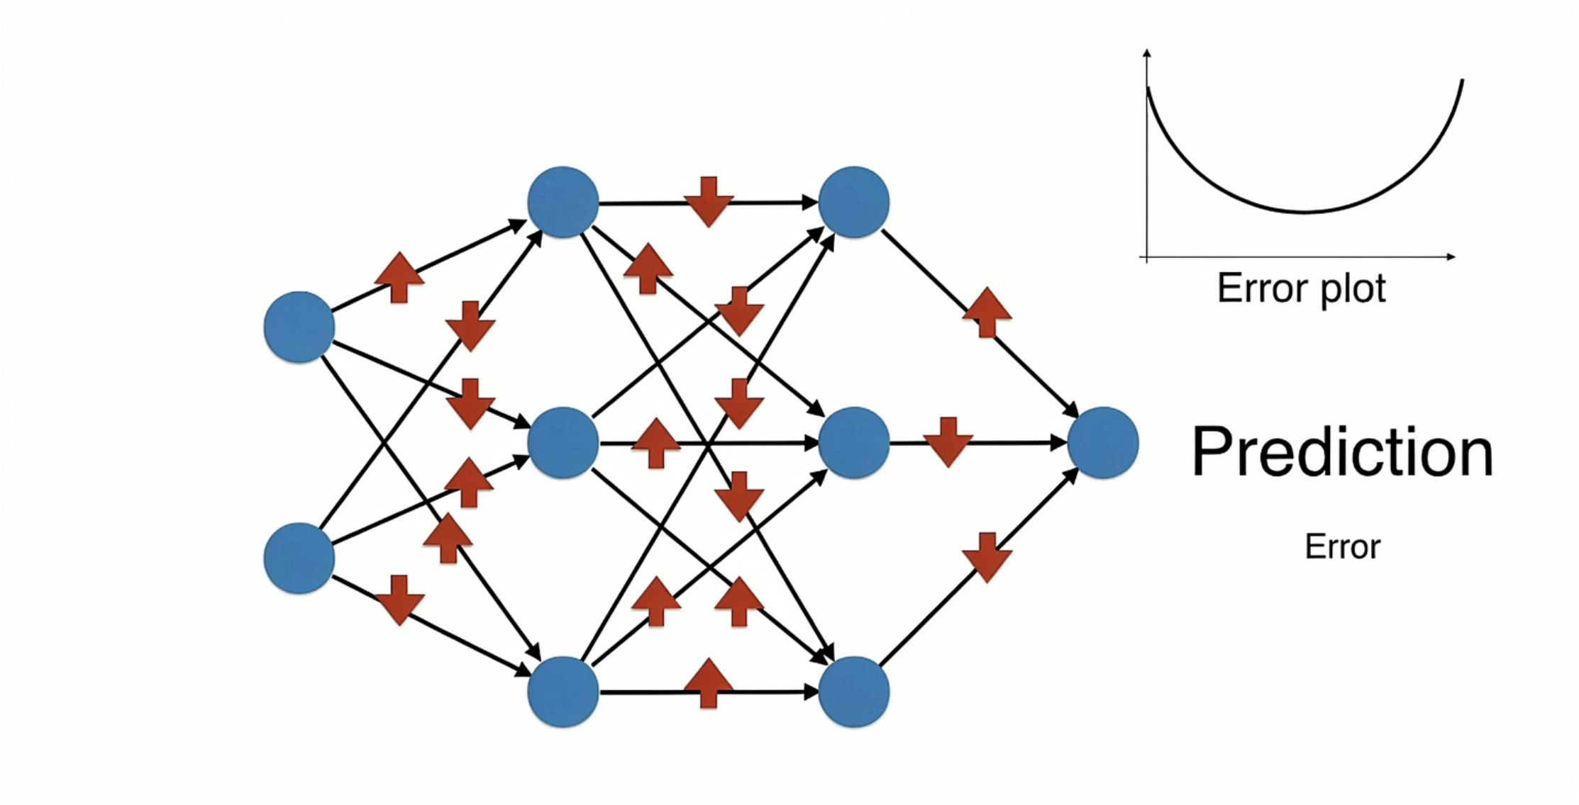
EL EJEMPLO DE SLANTED LAND
Backpropagation: del error al ajuste de pesos
Una vez calculado el error, la red lo "propaga hacia atrás" para ajustar cada peso:
Pesos con alta contribución al error → se ajustan más
Pesos con baja contribución al error → se ajustan poco
La dirección del ajuste apunta siempre a reducir el error
Este proceso ocurre simultáneamente en el Generador y el Discriminador en cada iteración.

Slide 33
EL EJEMPLO DE SLANTED LAND
Backpropagation: el procedimiento paso a paso
01
02
03
Calcular el error
Derivar la sensibilidad de cada peso
Actualizar en la dirección opuesta al gradiente
La función log-loss da un número que mide qué tan lejos estuvo la red de la respuesta correcta.
Con la regla de la cadena se calcula ∂E/∂w para cada peso: si subo este peso un poco, ¿el error sube o baja?
w_nuevo = w_actual − α · (∂E/∂w) — α (learning rate) controla el tamaño del paso.
04
Repetir para todos los pesos, en ambas redes
El cálculo se ejecuta para cada peso del Discriminador y del Generador de forma simultánea.

Slide 34
EL EJEMPLO DE SLANTED LAND
Backpropagation: ejemplo con Slanted Land
Con el error del Discriminador = 1.14 y output D(G(z)) = 0.68, calculamos el ajuste concreto usando la derivada ∂E/∂wᵢ = −[1 − D(x)] · xᵢ:
Píxel
Valor xᵢ
∂E/∂w
α = 0.1
w_nuevo
Arriba-izq (diagonal)
0.25
−0.32 × 0.25 = −0.08
−0.1 × (−0.08)
1 + 0.008 = 1.008 ↑
Arriba-der
1.00
−0.32 × 1.00 = −0.32
−0.1 × (−0.32)
−1 + 0.032 = −0.968 ↑
Los pesos se mueven en la dirección que hace al Discriminador más exigente: en la próxima iteración dará un score más bajo a imágenes similares.

Slide 35
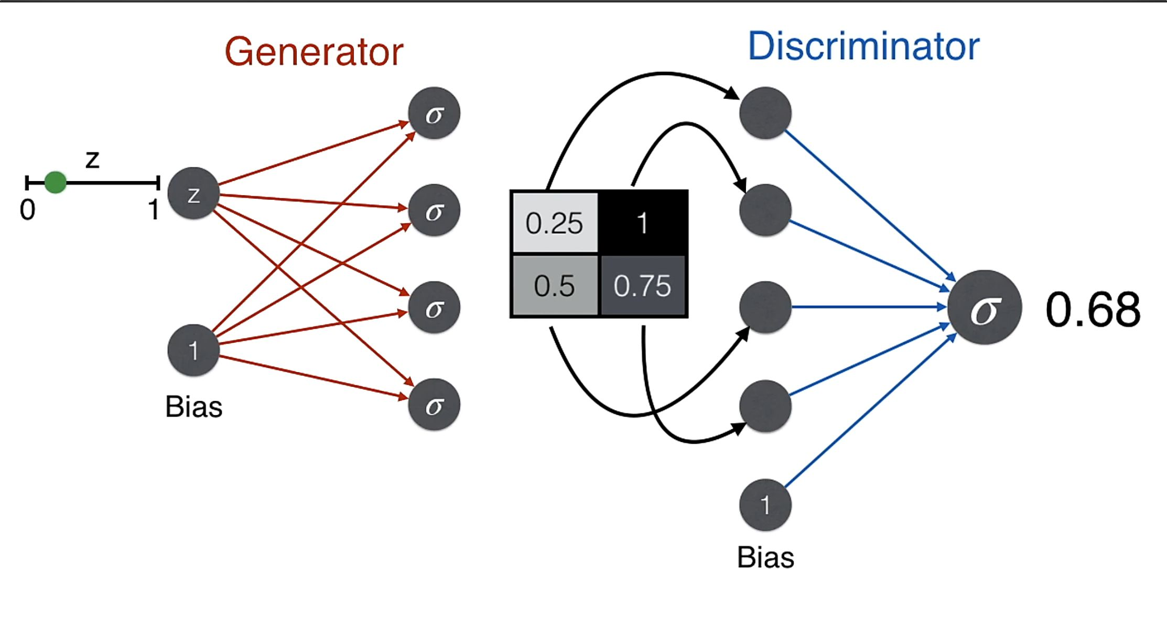
EL EJEMPLO DE SLANTED LAND
El ciclo completo: Generador y Discriminador juntos
Con z = 0.7, el Generador produce una imagen → el Discriminador la evalúa → output: 0.68. Este único número conecta los dos errores:
Error del Discriminador
Error del Generador
Recibió 0.68 cuando quería dar 0 → se equivocó. Debe ajustar sus pesos para detectar mejor.
Recibió 0.68 cuando quería que diera 1 → casi lo engañó, pero no del todo. Debe ajustar para engañar más.

Slide 36
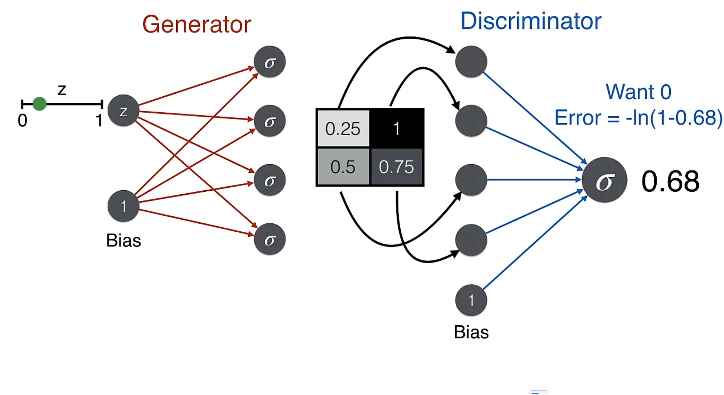
EL EJEMPLO DE SLANTED LAND
El error del Discriminador
El Discriminador recibió una imagen falsa pero le asignó un score de 0.68 (quería dar 0):
Un error considerable. El Discriminador va a ajustar sus pesos para clasificar mejor estas imágenes en la próxima iteración — volviéndose más exigente y difícil de engañar.

Slide 37

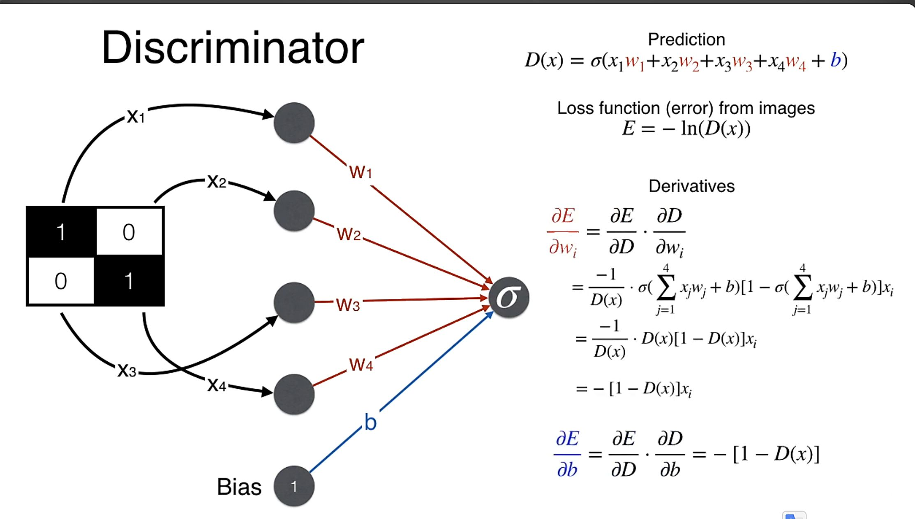
EL EJEMPLO DE SLANTED LAND
Para los curiosos: la derivada del error
La derivada del error del Discriminador respecto a sus pesos permite calcular exactamente cuánto ajustar cada uno:
Este cálculo es lo que backpropagation ejecuta automáticamente en cada iteración, para todas las capas y todos los pesos de la red. La regla de la cadena lo hace computacionalmente eficiente incluso con millones de parámetros.
Slide opcional — para quien quiera profundizar en la matemática. Fuente: A Friendly Introduction to Generative Adversarial Networks — Luis Serrano Academy.

Slide 38
TIPOS DE GANS Y APLICACIONES EN BIOMEDICINA
Tipos de GANs y Aplicaciones en Biomedicina
1
Panorama de la IA Generativa de Visión
IA discriminativa vs. generativa, línea de tiempo histórica y modelos del curso
2
Introducción a las GANs
Origen (Goodfellow 2014), intuición del falsificador y el detective, arquitectura básica
3
El Ejemplo de Slanted Land
De la intuición a los números: Discriminador, Generador y sus pesos
4
Tipos de GANs y Aplicaciones en Biomedicina
Vanilla GAN, StyleGAN, fortalezas clínicas y generación de datos sintéticos
5
Limitaciones y Cierre
Problemas de entrenamiento, evaluación, sesgo y próximos pasos

Slide 39
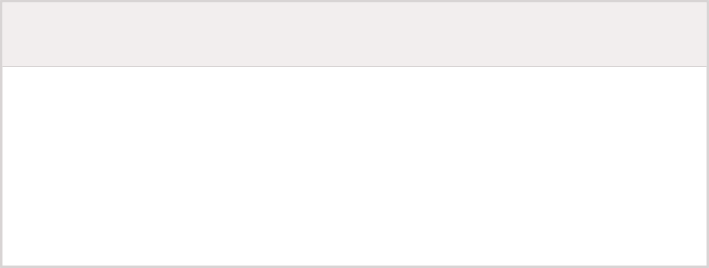
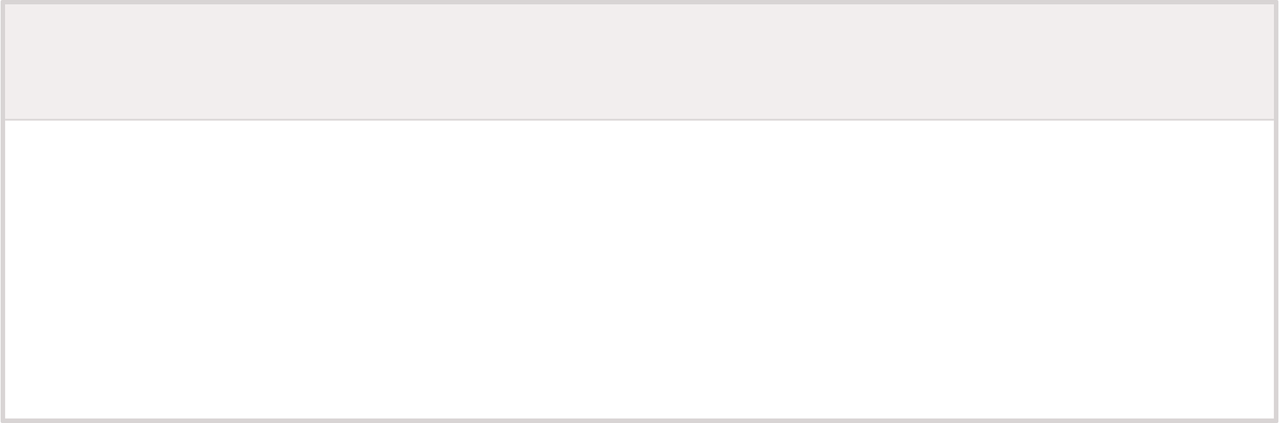
TIPOS DE GANS Y APLICACIONES EN BIOMEDICINA
Tipos de GANs: el punto de partida
Todo lo que describimos corresponde a la Vanilla GAN — el modelo original de Goodfellow (2014). Pero ese modelo base tiene limitaciones importantes, y surgieron variantes especializadas que resuelven problemas concretos.
Vanilla GAN · Goodfellow et al. 2014
Conditional GAN (cGAN) · Mirza & Osindero, 2014
Generador produce imágenes desde ruido aleatorio. Sin control sobre el resultado. Inestable y de baja calidad visual. Uso: punto de partida teórico.
Generador y Discriminador reciben etiquetas de clase como condición. "Genera una imagen histológica de carcinoma ductal." Uso: síntesis por patología, aumentación controlada.
DCGAN · Radford et al., 2015
SRGAN · Ledig et al., 2017
Reemplaza capas densas con redes convolucionales. Entrenamiento estable, imágenes nítidas. Uso: base estándar para generación de imágenes de calidad.
Especializado en ampliar imágenes de baja a alta resolución. Infiere detalles finos que no estaban en la imagen original. Uso: mejora de imágenes médicas de menor calidad.

Slide 40

TIPOS DE GANS Y APLICACIONES EN BIOMEDICINA
El salto que lo cambió todo: StyleGAN (2018)
El problema que nadie había resuelto en cuatro años: las GANs generaban imágenes, pero no podías pedirle "genera una cara joven, con pelo castaño y expresión neutral". El Generador mezclaba todos los atributos juntos sin control.
¿Qué cambió exactamente en StyleGAN? En una GAN clásica, el ruido entra directamente y todo (forma, color, textura) sale del mismo vector mezclado. StyleGAN lo separa en capas independientes:
Componente
Qué hace
Qué controla
Red de mapeo (mapping network)
Transforma el ruido en un vector de estilo (w)
Define las características globales de la imagen
Síntesis por capas (AdaIN)
Inyecta el estilo en distintas capas de la red
Cada capa controla una escala diferente de detalle
Ruido estocástico por capa
Añade variación aleatoria capa a capa
Controla variaciones finas: poros, pelo suelto, arrugas
Style mixing: StyleGAN permite tomar la estructura de una cara (pose, forma) y el estilo de otra (color de pelo, edad) para generar una cara completamente nueva con coherencia total. Esto no era posible en ninguna GAN anterior.

Slide 41
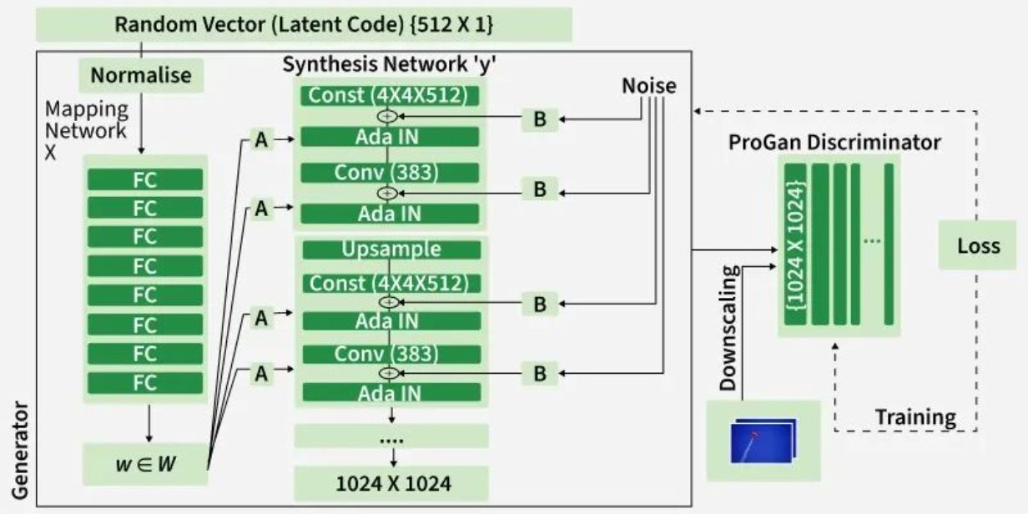
TIPOS DE GANS Y APLICACIONES EN BIOMEDICINA
StyleGAN: arquitectura
Dos redes en lugar de una
Caras fotorrealistas generadas por StyleGAN (NVIDIA, 2019)
StyleGAN separa el proceso en dos redes:
🔀 Mapping Network: transforma el ruido z en un vector de estilo w (512 dimensiones)
🎨 Synthesis Network: genera la imagen progresivamente, inyectando el estilo w en cada capa
Esto permite controlar atributos separados en cada nivel de resolución: pose y forma en capas bajas, textura y color en capas altas.
La clave: el estilo se inyecta en cada capa mediante AdaIN (Adaptive Instance Normalization), no solo al inicio. Esto da control granular sobre cada aspecto visual.

Slide 42



TIPOS DE GANS Y APLICACIONES EN BIOMEDICINA
StyleGAN: Innovaciones Clave (Resumen)
StyleGAN (NVIDIA) redefine la generación de imágenes al modificar únicamente el Generador, manteniendo el Discriminador estándar. Sus tres innovaciones arquitectónicas permiten control fino sobre el estilo y alta calidad visual.
Progressive Growing
Bi-linear Sampling
Mapping Network + AdaIN
Entrena comenzando con imágenes de 4×4 píxeles y agrega capas progresivamente hasta 1024×1024. Mejora la estabilidad del entrenamiento y la calidad final.
Reemplaza el muestreo nearest-neighbor por bi-linear sampling en up/downsampling, reduciendo artefactos y logrando transiciones más suaves.
Una red de 8 capas transforma el vector latente z en un vector intermedio w, que modula las características vía AdaIN. Permite controlar textura, iluminación y estilo de forma independiente por nivel.
Fuente: GeeksforGeeks — StyleGAN: Style Generative Adversarial Networks

Slide 43
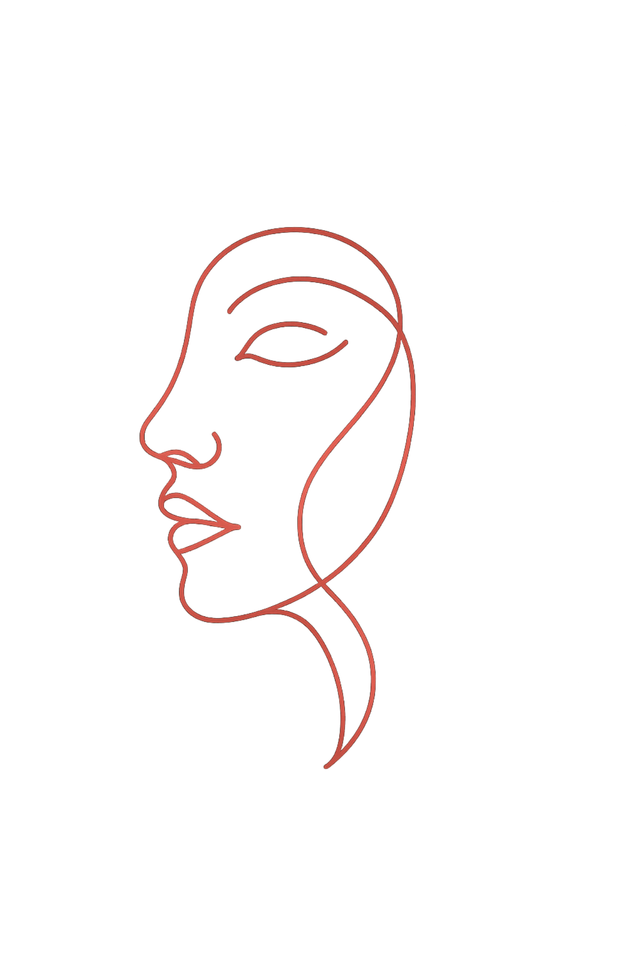



TIPOS DE GANS Y APLICACIONES EN BIOMEDICINA
Fortaleza 1: Generación de imágenes realistas
El resultado más sorprendente de las GANs: imágenes que el ojo humano no puede distinguir de las reales. Después de millones de rondas de entrenamiento, el Generador aprendió la estructura profunda de cómo lucen esas imágenes — proporciones, distribución de luz, imperfecciones que hacen que algo parezca real.
ThisPersonDoesNotExist.com
Cada recarga genera un rostro humano completamente inventado con StyleGAN. Ninguno existe en el mundo real.
Imágenes médicas sintéticas
GANs entrenadas con resonancias magnéticas generan imágenes de cerebro que neurorradiólogos no pueden distinguir de las reales en estudios ciegos.
Videojuegos y entretenimiento
Las GANs generan texturas, escenarios y personajes con un nivel de detalle que antes requería artistas trabajando manualmente durante días.

Slide 44
TIPOS DE GANS Y APLICACIONES EN BIOMEDICINA
Fortaleza 2: Transformación de imágenes (Image Translation)
Las GANs pueden transformar una imagen en otra preservando la estructura subyacente. Aplicación clínica clave: MRI → CT sin necesitar al mismo paciente escaneado dos veces — reduce costes, tiempo y exposición a radiación.
Input
Output
Modelo
Boceto de un edificio
Foto del edificio terminado
Pix2Pix
Foto de día
La misma foto de noche
CycleGAN
Imagen de un caballo
La misma imagen con una cebra
CycleGAN
Imagen de baja resolución
Alta resolución (super-resolución)
SRGAN
Imagen en blanco y negro
La misma imagen en color
DeOldify / CycleGAN
MRI de cerebro
Imagen equivalente de CT
CycleGAN médico

Slide 45
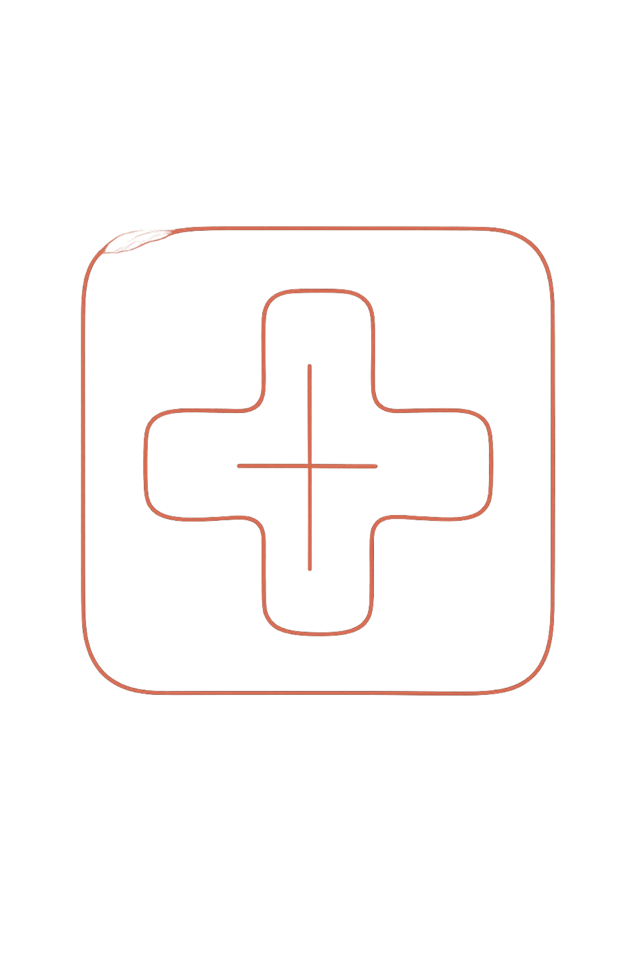
TIPOS DE GANS Y APLICACIONES EN BIOMEDICINA
Fortaleza 3: Completado de imágenes (Image Inpainting)
Las GANs pueden reconstruir regiones faltantes de forma coherente con el contexto. La red recibe una imagen con una región enmascarada e infiere el contenido más probable basándose en colores, texturas y estructuras adyacentes. No copia píxeles cercanos — entiende el contenido semántico de la escena completa.
Artefactos de movimiento en MRI
Biopsias con burbujas o pliegues
Reconstruye la imagen original estimada eliminando las distorsiones causadas por el movimiento del paciente durante la adquisición.
Completa el tejido faltante en preparaciones histológicas con defectos de proceso o manipulación.
Tomografías con dosis reducida
Recupera la información sacrificada en protocolos de baja radiación, protegiendo al paciente sin perder calidad diagnóstica.

Slide 46

TIPOS DE GANS Y APLICACIONES EN BIOMEDICINA
Fortaleza 4: Generación de datos sintéticos para entrenamiento
El cuello de botella en IA médica
La solución con GANs
Entrenar con las pocas imágenes reales disponibles y generar miles de imágenes sintéticas adicionales para ampliar el dataset.
Enfermedades raras → pocos casos documentados. Datos de pacientes → protegidos por regulaciones estrictas. Etiquetado → requiere especialistas, es caro y lento.
Una GAN entrenada con biopsias histológicas de tumores de mama generó imágenes indistinguibles de las reales para patólogos. Combinando datos reales y sintéticos, la precisión del clasificador mejoró un 30%.
Bonus: los datos sintéticos no corresponden a ningún paciente real → no están sujetos a restricciones de privacidad (HIPAA, GDPR).

Slide 47

TIPOS DE GANS Y APLICACIONES EN BIOMEDICINA
El dataset importa: lo que le das es lo que obtenés
Una GAN solo puede generar lo que aprendió. Si el dataset mezcla clases sin etiquetas, el Generador produce híbridos incoherentes — inútiles para entrenar clasificadores. En Biomedicina, el dataset debe ser homogéneo dentro de cada clase — o usar una Conditional GAN.
Tipo de dataset
Lo que genera la GAN
Solo imágenes de gatos
Gatos variados y realistas ✓
Solo imágenes de perros
Perros variados y realistas ✓
Gatos + perros sin etiqueta
Híbridos incoherentes ✗
Gatos + perros con etiqueta (cGAN)
Puede generar cada clase por separado ✓
En aplicaciones médicas reales, asegurate de que el dataset de entrenamiento esté limpio, bien etiquetado y sea homogéneo dentro de cada clase patológica antes de empezar a entrenar.

Slide 48
LIMITACIONES Y CIERRE
Limitaciones y Cierre
1
Panorama de la IA Generativa de Visión
IA discriminativa vs. generativa, línea de tiempo histórica y modelos del curso
2
Introducción a las GANs
Origen (Goodfellow 2014), intuición del falsificador y el detective, arquitectura básica
3
El Ejemplo de Slanted Land
De la intuición a los números: Discriminador, Generador y sus pesos
4
Tipos de GANs y Aplicaciones en Biomedicina
Vanilla GAN, StyleGAN, fortalezas clínicas y generación de datos sintéticos
5
Limitaciones y Cierre
Problemas de entrenamiento, evaluación, sesgo y próximos pasos

Slide 49
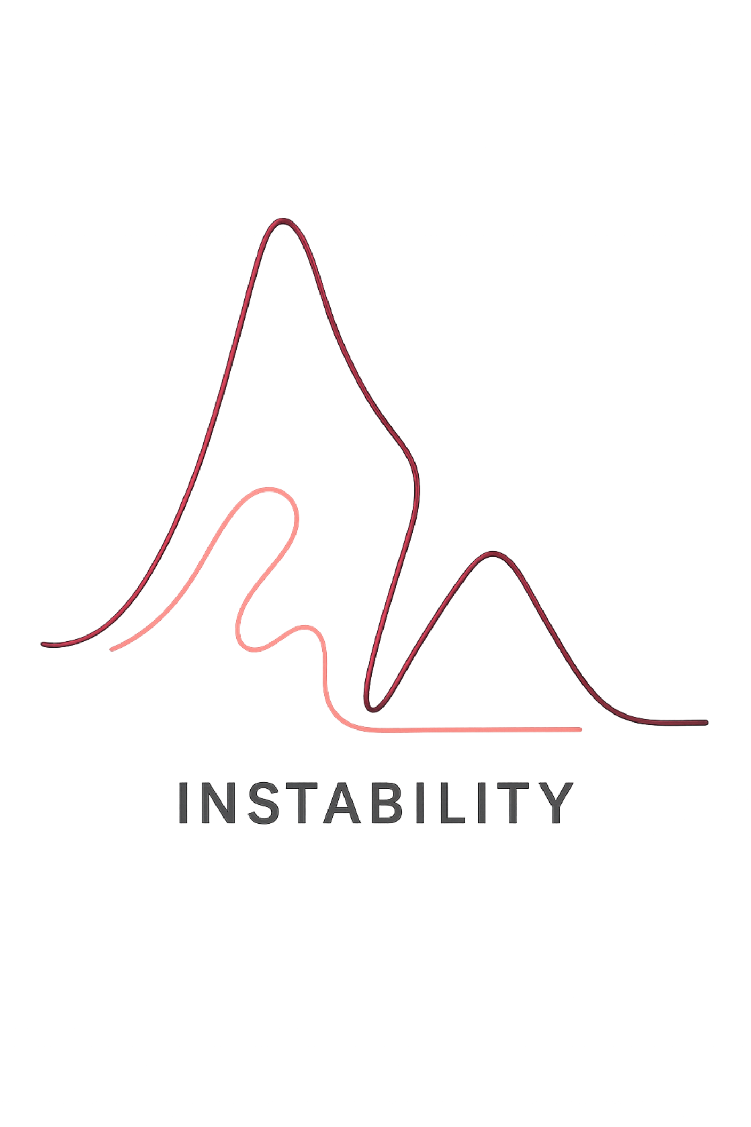
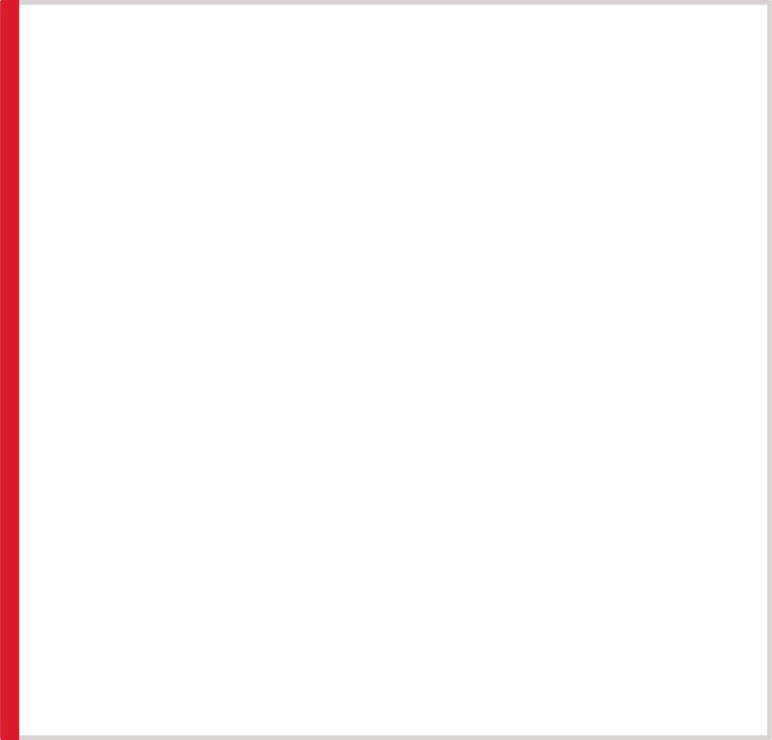
LIMITACIONES Y CIERRE
Limitaciones (1 de 2): los problemas de entrenamiento
Mode Collapse — el más común y frustrante
Inestabilidad en el entrenamiento
El Generador descubre un "truco": produce siempre el mismo tipo de imagen que engaña al Discriminador, en lugar de aprender toda la variedad posible.
Analogía: el falsificador que solo falsifica un tipo de billete. En medicina: una GAN para síntesis de tumores que solo genera un tipo de morfología produce datos sintéticos inútiles.
El balance entre Generador y Discriminador es frágil. Si el Discriminador es demasiado bueno, el Generador no recibe señal útil y el gradiente "desaparece". Si el Discriminador es demasiado malo, el Generador aprende trucos baratos en lugar de aprender la distribución real.

Slide 50



LIMITACIONES Y CIERRE
Limitaciones (2 de 2): evaluación, coste y sesgo
Dificultad para evaluar la calidad
Alta demanda computacional
Sesgo heredado del dataset
No existe una métrica universal. Las más usadas — FID e Inception Score (IS) — son aproximaciones imperfectas que no reemplazan la evaluación humana experta.
Entrenar una GAN de calidad requiere GPUs potentes, datasets grandes y horas o días de entrenamiento. Una barrera real para equipos con recursos limitados.
Si los datos tienen sesgos — subrepresentación de grupos demográficos o patologías concretas — las imágenes generadas van a heredar y amplificar esos sesgos.

Slide 51
LIMITACIONES Y CIERRE
Cierre: lo que aprendimos y lo que sigue
En este capítulo construimos la comprensión de las GANs desde cero, siguiendo una narrativa completa:
01
02
03
La intuición
La arquitectura
El entrenamiento
El falsificador y el detective, compitiendo para mejorar mutuamente.
Generador y Discriminador como implementación técnica de esa intuición.
El ciclo de cinco pasos que hace converger al sistema, con el ejemplo de Slanted Land.
04
05
La lógica matemática
Fortalezas y limitaciones
El juego minimax como marco conceptual, log-loss y backpropagation.
Cuatro capacidades concretas en Biomedicina y los problemas reales antes de usar GANs en producción.

